Slide 1

Scientific calculator project Pre-game phase
Gruppo 6:
Luca Taddeo (referente)
Andrea Landi
Antonio Scaldaferri
Filippo Somma
l.taddeo5@studenti.unisa.it
a.landi88@studenti.unisa.it
a.scaldaferri4@studenti.unisa.it
f.somma13@studenti.unisa.it
Notes:
Questa è la presentazione del gruppo 6 composto da Taddeo, Landi, Scaldaferri e Somma. In questa presentazione mostriamo il nostro lavoro in fase di pre-game sul progetto della calcolatrice scientifica.

Slide 2
Tools setup
GitHub
Creazione della repository;
Apache Netbeans 12 (con javaFX)
Creazione del NetBeans Project e collegamento alla repository GitHub;
Trello
Formalizzazione della «Definition of Formatting» e della «Definition of Done»;
Importazione del Product Backlog;
Definizione dello Sprint Backlog per la prima sprint;
Definizione delle liste «In progress», «Done» e «Carry over in next sprint».
Notes:
Innanzitutto abbiamo effettuato un setup dei tool che abbiamo utilizzato. È stata, dunque, creata la repository Git su GitHub ed è stato creato il progetto java sull'IDE. Si è, quindi, proceduto a collegare l'IDE con il repository per poter creare dei contenuti.
Tutti i membri del team hanno deciso di adottare lo stesso IDE, Apache Netbeans 12 evitando di usare versioni obsolete poiché dal 2021 diverse versioni non permettono più il collegamento con GitHub.
È stata creata una bacheca su Trello che include le liste: "Definitions", "Backlog", "Sprint Backlog", "In progress", "Done", "Carry over in next sprint".
In "Definitions" abbiamo formalizzato la "Definition of Formatting" e la "Definition of Done".
In "Backlog" abbiamo caricato le user stories individuate e definite precedentemente in un file Excel che è stato caricato su GitHub.

Slide 3
Definitions
Definition of formatting
Definition of done
Blank Space prima e dopo gli operandi;
Compact control readability style;
Convenzione ClassNameTest per i nomi delle class test (e.g. la class test della classe Adder si chiamerà AdderTest);
Convenzione testMethodName per i nomi dei test methods (e.g. il test method del metodo add si chiamerà testAdd).
Acceptance criteria rispettati;
Superamento degli unit tests;
Superamento dei test funzionali (di integrazione);
Codice formattato correttamente;
Documentazione delle classi completa.
Notes:
Sono state date queste definizioni sul Formatting e sul Done.
Riguardo al Formatting, si è stabilito di mantenere uno spazio prima e dopo gli operandi. Tra i vari stili di indentazione, si è scelto di adottare il Compact control readability style per rendere il codice più leggibile. Anche riguardo i nomi delle classi e dei metodi di test si è deciso di adottare una certa convenzione.
Riguardo alla definizione di Done, si è stabilito che è necessario rispettare gli acceptance criteria, di superare i vari test e ovviamente di formattare e documentare il codice.

Slide 4
Backlogs
Product backlog
First sprint backlog
Stesura delle user-stories partendo dalle user epics;
Assegnazione delle priorità e degli story points;
Le priorità sono numerate da 1 (alta) a 7 (bassa);
Gli story points coincidono con i numeri della sequenza di Fibonacci che vanno da 1 a 8;
Definizione degli acceptance criteria.
Velocità stimata del team pari a 11 story points;
Lo sviluppo delle user stories selezionate garantisce che il prodotto software sia utilizzabile già dalla prima release.
Notes:
Partendo dalle user epics è stata effettuata la stesura del Product Backlog inizialmente su un foglio di lavoro Excel dove son state definite le varie storie specificandone lo storyID, lo storyTitle, gli story points, le priorità e gli acceptance criteria.
Le priorità vanno da 1 a 7, dove con 1 si contrassegnano le user stories a priorità più alta mentre con 7 quelle a priorità più bassa.
Gli story points che abbiamo adottato sono i primi 5 numeri della sequenza di Fibonacci, quindi 1,2,3,5,8.
Il tutto, poi, è stato importato in una bacheca su Trello, associando ad ogni user story la rispettiva scheda.
Per definire la prima sprint, dal Product Backlog sono state selezionate delle stories e spostate nella lista "Sprint Backlog" stimando una velocità iniziale pari a 11.

Slide 5
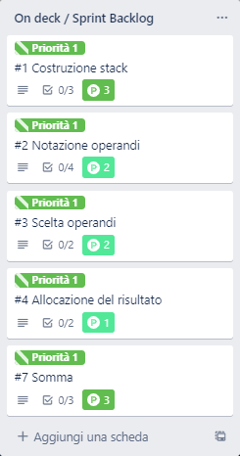
Sprint Backlog
Scheda
Story ID;
Story Title.
Etichette e PowerUp
Priorità (Etichetta);
Story Points (PowerUp).
Checkbox
Tasks;
Acceptance Criteria.
Notes:
Come si nota dall'immagine, abbiam associato ogni user story ad una scheda, inserendone lo story ID e lo story Title. Ogni scheda ha una sua etichetta (che corrisponde alla priorità della rispettiva story) e un power up aggiunto (che indica gli story points).
Le checkbox fan riferimento ai task e agli acceptance criteria e, quindi, se è stato completato un certo task o è stato rispettato un certo criterio verranno spuntate.
I vari task della prima sprint sono stati successivamente assegnati ai membri del team in modo da parallelizzarne lo svolgimento.

Slide 6
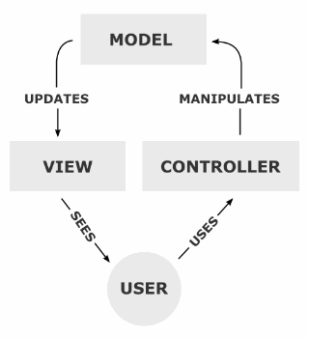
Design Architecture of the program
Pattern architetturale Model-View-Controller
Viene usato il framework JavaFX;
La classe StackPerGliOperandi corrisponde al Model;
La classe FXMLDocumentController corrisponde al Controller;
La View è rappresentata dal file FXML.fxml.
Notes:
Per quanto riguarda il design architetturale del progetto, si è pensato di adottare l'MVC, il Model-View-Controller sfruttando il framework JavaFX. L'MVC ci permette di separare la logica di presentazione dei dati (cioè la view) dalla logica di business (cioè il model che è il cuore dell'applicazione).
Verrà, dunque, sviluppata una classe Stack che farà da model e che, fornisce i metodi per accedere ai dati utili dell'applicazione.
Poi ci sarà la view rappresentata da un file che permette la visualizzazione dei dati.
E, infine, ci sarà una classe corrispondente al controller che riceve i comandi dell'utente attraverso il view e modifica lo stato del view e del model.

Slide 7
FINE

